Slide 1
리빙랩이란?
What is
Living Lab?
“살아있는 실험실”
사용자의 관점에서 삶에 실질적인 도움이 되는 연구를 말합니다.
다시 말해, 시민의 의견을 수용한 서비스 구현 방법론이 리빙랩이죠.
도시문제를 해결하기 위해서는 도시의 실사용자인 시민이 주체가 되어 시민이 체감할 수 있는 서비스를 발굴함으로써 시민들의 행복과 삶의 질을 향상하는 방향으로 초점을 맞춰야 합니다.
따라서. 리빙랩은 스마트시티의 중요한 과제 중 하나인 것이죠!

Slide 2




조금 더 쉽게 설명해 볼까요?
리빙랩이란?
비가 너무 많이 오는 날이면,
집 앞 하천 다리가 범람합니다.
우린 이 사실을 모르고
다리를 건너러 하천으로 가기도 했죠.
반드시 해결해야 하는 동네 문제였지만
사는 사람이 아니면, 알기 힘든 문제였죠.
우린 리빙랩 프로젝트를 열어 IoT를 설치해
범람시 알림이 오도록 문제를 해결했습니다.
이건 대전의 ‘건너유 프로젝트’ 입니다.
이처럼, 도시에 사는 시민의 의견을 반영하여 문제를 해결하는 전 과정을 “리빙랩”이라고 부릅니다.

Slide 3
리빙랩 사례

Slide 4
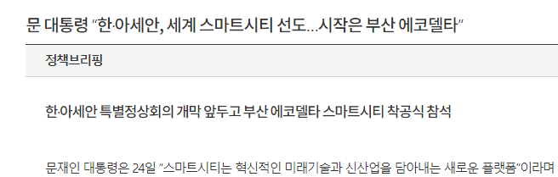

리빙랩 전망
전망은 어떤가요?
생소한 리빙랩.
들어보신 적 없으시다고요?
유럽을 비롯한 세계 전역 스마트시티에서는
이미 안정적으로 리빙랩이 자리잡았죠.
한국도 마찬가지 입니다!
매년 국토교통부 예산이 증가하며, 리빙랩의 중요성 역시 확대되고 있습니다.

Slide 5
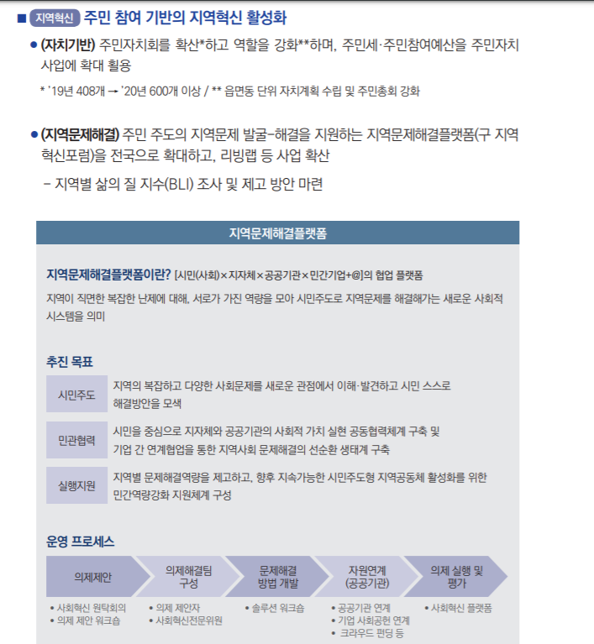
리빙랩 전망
전망은 어떤가요?
2020 정부 혁신 종합 추진계획을 발표하며
리빙랩을 적극 활용하겠다고 밝혀
앞으로도 리빙랩은 활성화될 전망입니다.
어쩌면 우리 동네에서는
이미 시작되고 있을지 모릅니다!
지금 한 번 참여해 볼까요?

Slide 6
S.C.T
S.C.T는 누구인가요?
S.C.T는 학생 창업팀 입니다.
“인간이 살기 좋은 사회”라는 창업 목표를 가지고
함께 공부하고, 연구하며, 사업을 진행합니다.

Slide 7
S.C.T
S.C.T는 이렇게 달려왔습니다!
2019. 12 팀결성
2019. 12 ~ 2020. 02 한국형 스마트시티의 문제점과 발전방향 제안 관련 암스테르담 현장 연구 및 논문 기고
2020. 02 ~ 한양대학교 SW 창업동아리
2020. 03 ~ 각종 공모전 및 창업 아이템 진행 (정주영 창업경진대회, 한양대 에리카 이노폴리스, ERICA Software-up! 창업 아이디어톤, 2020 소셜벤쳐 경연대회 등)
2020. 09 ~ 모두의 리빙랩 MOLAB 론칭

Slide 8
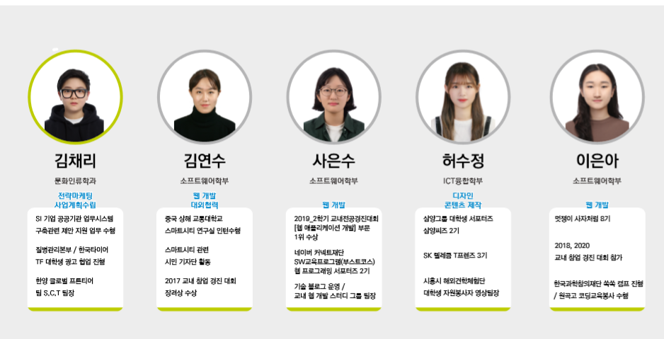
S.C.T 멤버를 소개합니다!
이거 세로로
들어가면 좋을 거 같은데ㅠㅠ

Slide 9
MOLAB
우리는 새로운 도전을 합니다.
S.C.T는 새로운 도전을 합니다.
모두의 리빙랩. MOLAB은 사기업에서 제작한
“최초의 리빙랩 통합플랫폼”입니다.
우리는 이 플랫폼을 통해 각 지자체에서 진행하고 있는
리빙랩 프로그램을 한 눈에 확인하고,
도시 문제 해결 방안을 제안하며,
네트워크를 맺습니다.

Slide 10
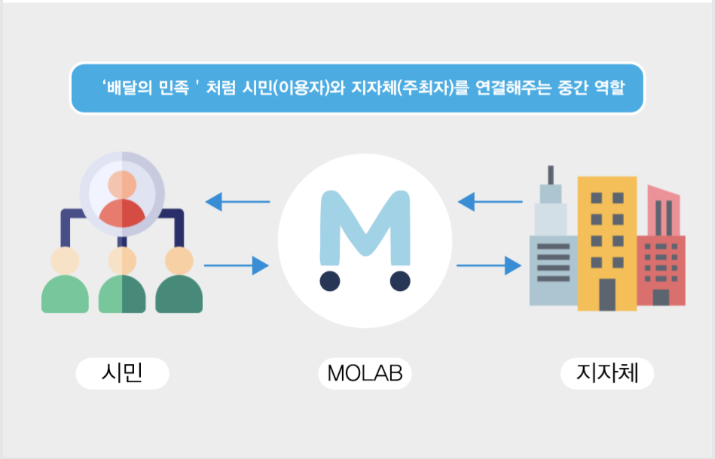
MOLAB
S.C.T의 새로운 도전, MOLAB!
지금 한 번 확인해 볼까요?

Slide 11
MOLAB
CI BI

